Slide 1
Основные итоги деятельности системы образования Гусь-Хрустального района в 2019/2020 учебном году и задачи на 2020/2021 учебный год
О.А. Федорова, начальник управления образования администрации Гусь-Хрустального района

Slide 2
1
Ключевые направления достижения стратегической цели по вхождению Российской Федерации в число 10 ведущих стран мира по качеству образования

Slide 3
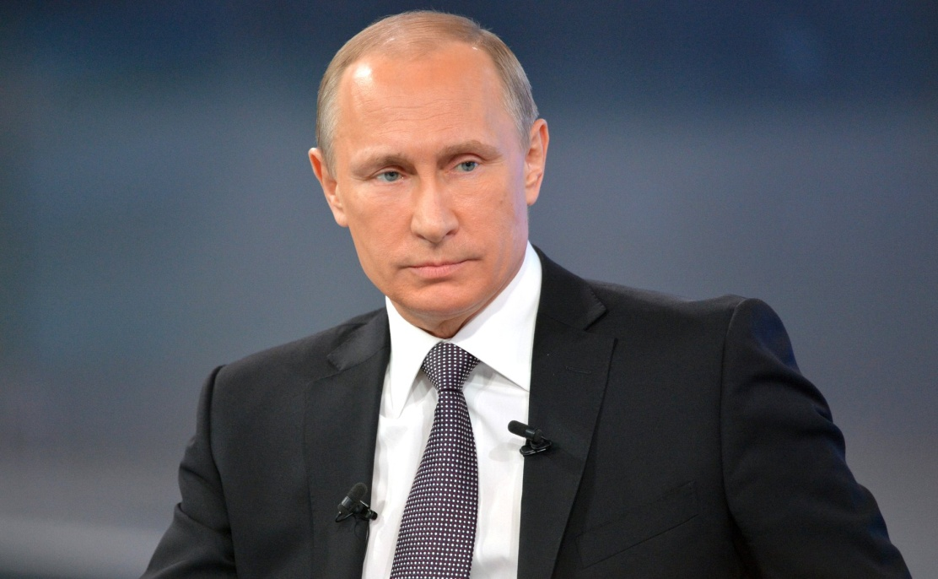
«Обеспечение глобальной конкурентоспособности российского образования, вхождение Российской Федерации в число 10 ведущих стран мира по качеству общего образования; воспитание гармонично развитой и социально ответственной личности на основе духовно-нравственных ценностей народов Российской Федерации, исторических и национально-культурных традиций»
В.В.Путин
Указ Президента РФ от 7 мая 2018 года №204 «О национальных целях и стратегических задачах развития Российской Федерации на период до 2024 года»

Slide 4
Основные задачи национального проекта «Образование»
Современная школа
Учитель будущего
Новые возможности для каждого
Успех каждого ребенка
Поддержка семей, имеющих детей
Цифровая образовательная среда
Социальная активность

Slide 5
Успех каждого ребенка

Slide 6
Качество дошкольного образования
Федеральные инновационные площадки
МБОУ д/с №3 г.Курлово
«Модернизация образования в дошкольной образовательной организации в соответствиии с современными требованиями к качеству дошкольного образования»
МБОУ д/с №8 п.Золотково
«Реализация комплексной образовательной программы для детей раннего возраста»
2017/2018
2018/2019

Slide 7
Программы психолого-педагогического сопровождения дошкольников
93 группы дошкольников
28 групп младшего возраста
65 групп среднего и старшего возраста
2 социальные группы
(41 воспитанник)
2 логопедические группы
(30 воспитанников)
Семейная группа
(3 воспитанника)
5 логопунтов
Медико-педагогические консилиумы

Slide 8
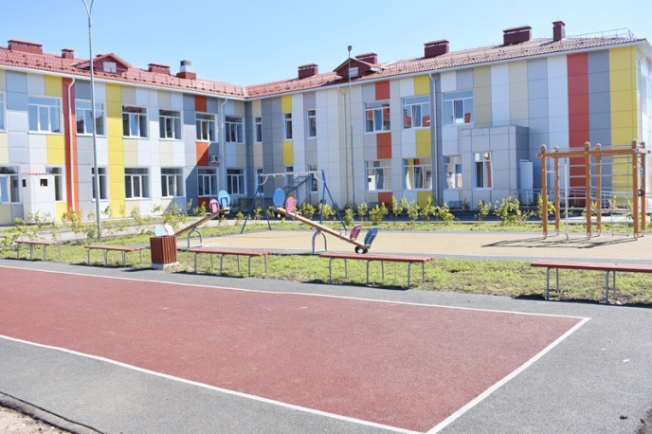
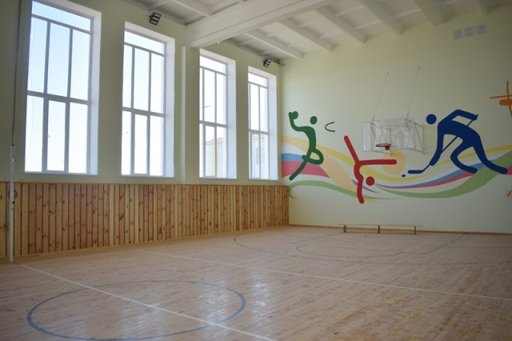
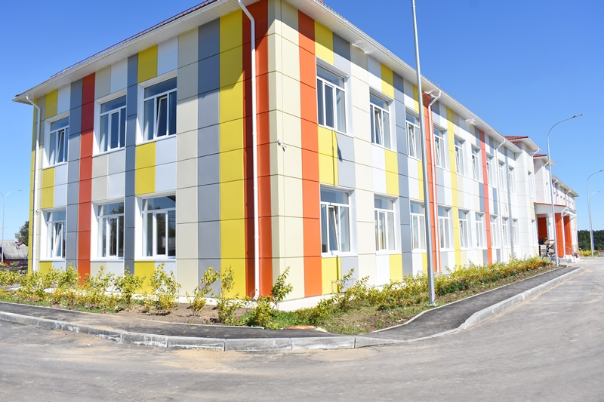
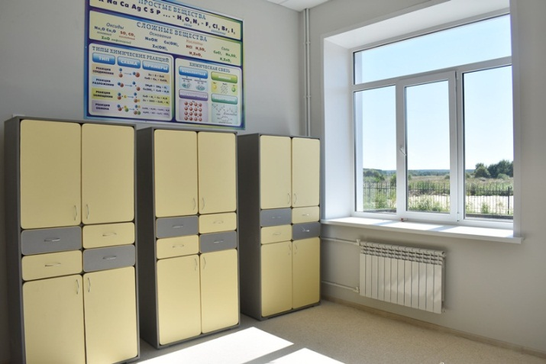
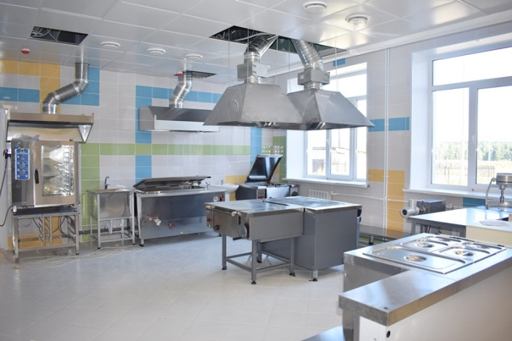
Современная школа
МБОУ «Купреевская СОШ» на 132 места

Slide 9
Современная школа
Центры цифрового и гуманитарного профилей «Точка роста»
2019
МБОУ «Анопинская СОШ»
МБОУ «Григорьевская СОШ»
2020
МБОУ «Уршельская СОШ»
МБОУ «Курловская СОШ»
МБОУ «Демидовская СОШ»

Slide 10
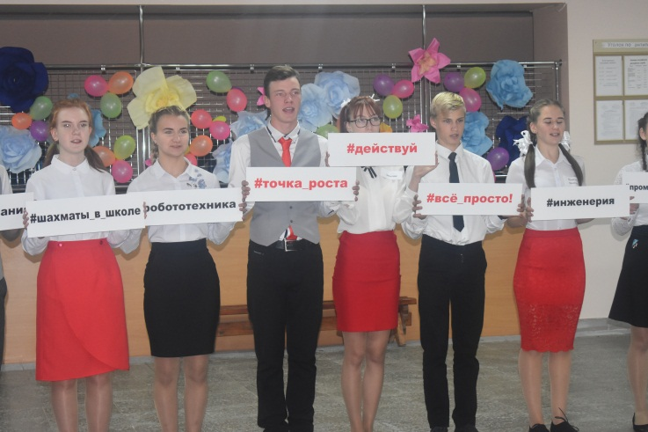
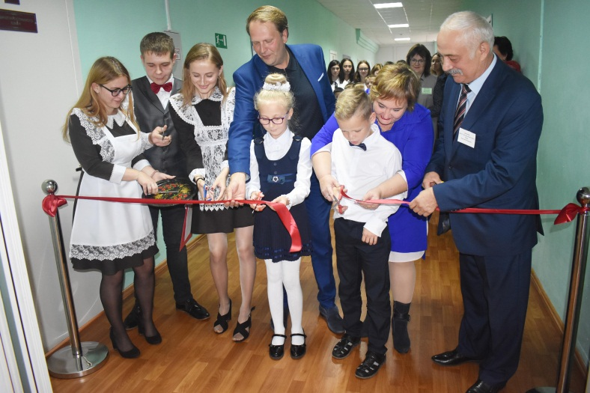
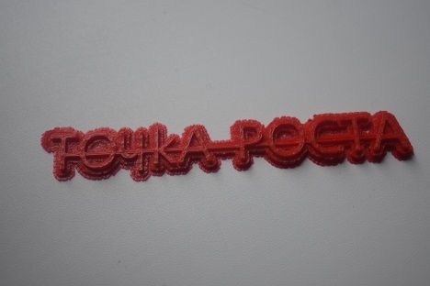
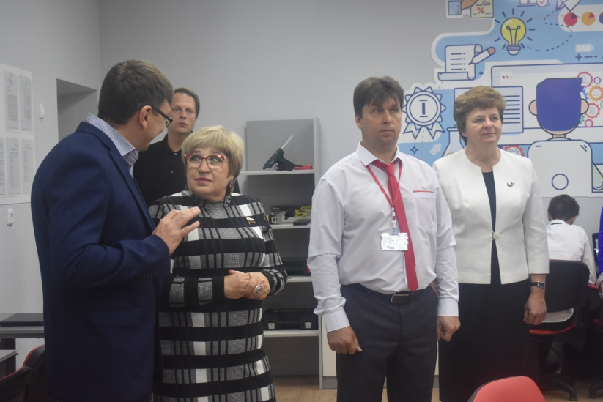
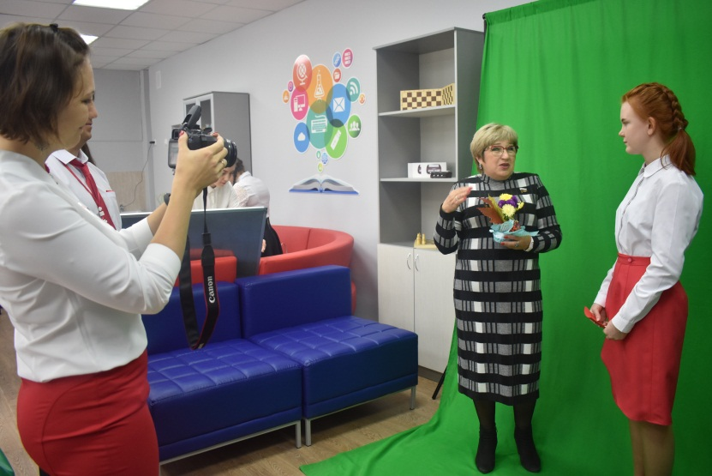
Современная школа
Центры цифрового и гуманитарного профилей «Точка роста»

Slide 11
Современная школа
Центры цифрового и гуманитарного профилей «Точка роста»
2019
МБОУ «Уршельская СОШ»
2020
- МБОУ «Красноэховская СОШ»
* МБОУ «Вашутинская ООШ»
* МБОУ «Иванищевская СОШ»
- МБОУ «Великодворская СОШ»
* МБОУ «Краснооктябрьская СОШ»
* МБОУ «Уляхинская ООШ»

Slide 12
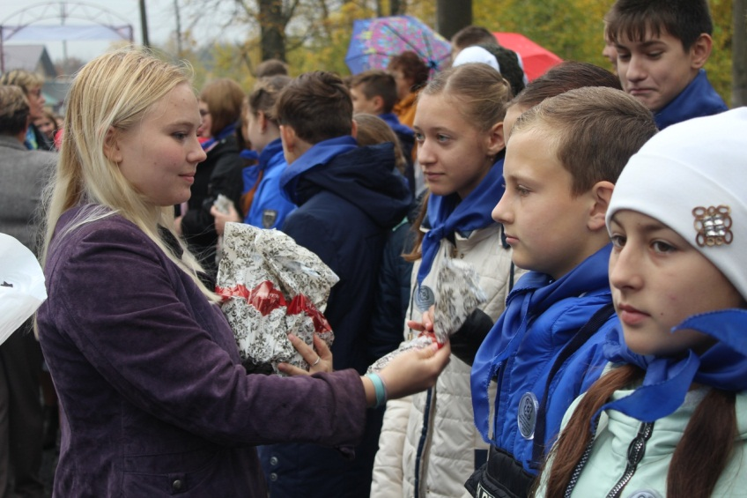
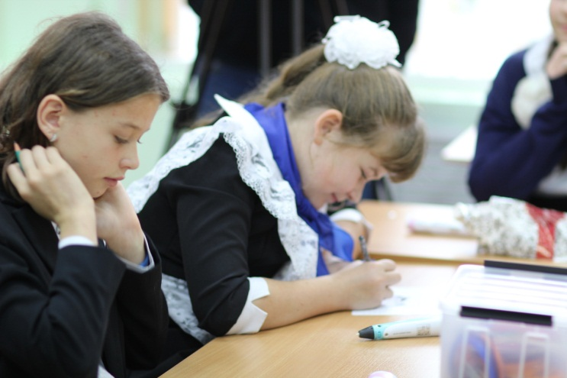
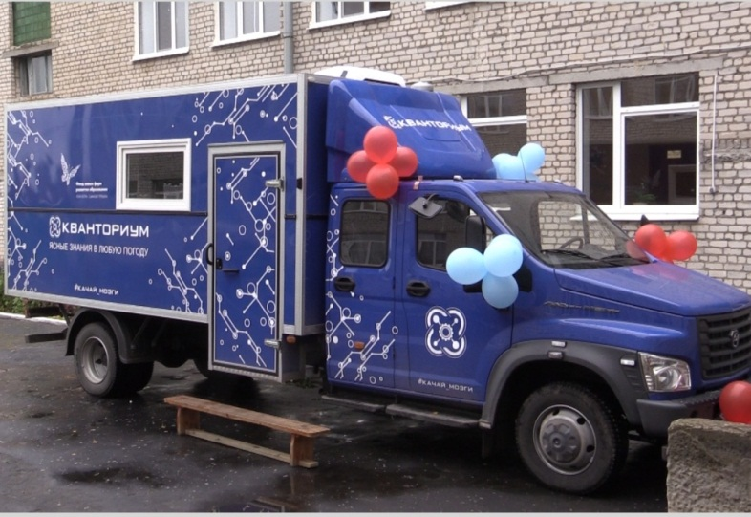
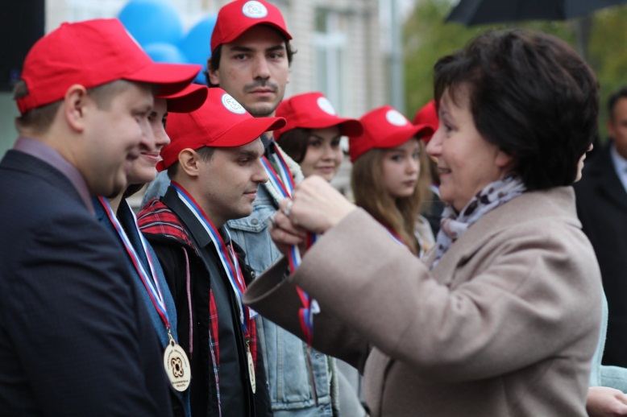
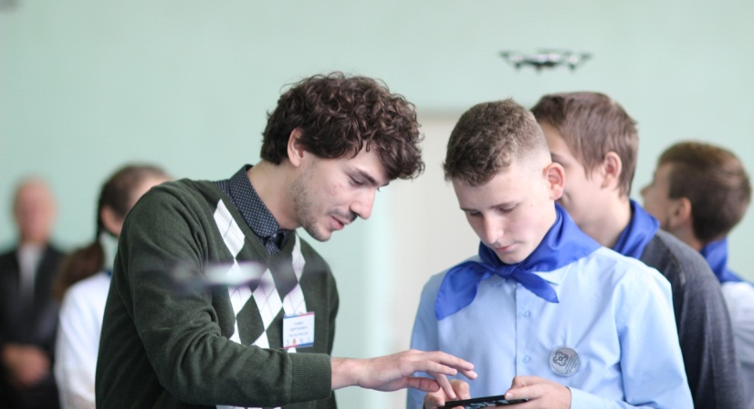
Успех каждого ребенка
Мобильный кванториум

Slide 13
Модернизация спортивных залов

Slide 14
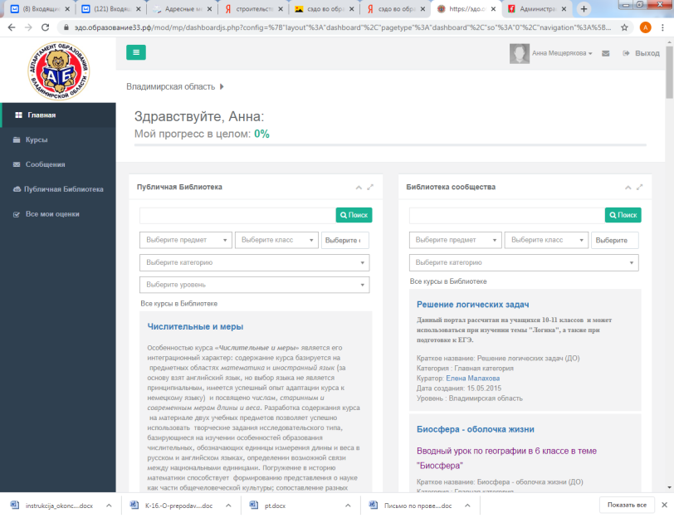
Электронное и дистанционное обучение

Slide 15
Поддержка молодых специалистов, развитие педагогических кадров
1
Повышающий коэффициент специфики 1,8 к базовой ставке
2
Единовременная выплата в сумме 20000 рублей (среднее профессиональное образование) и 40000 рублей (высшее профессиональное образование)
3
Компенсация за найм жилых помещений
4
Денежная компенсация расходов по проезду до места работы и обратно
5
Льготы по оплате жилого помещения, отопления и освещения
6
Программа «Земский учитель»

Slide 16
2
Модернизация воспитательной деятельности образовательных организаций. Внедрение примерной программы воспитания в общеобразовательных организациях Гусь-Хрустального района

Slide 17
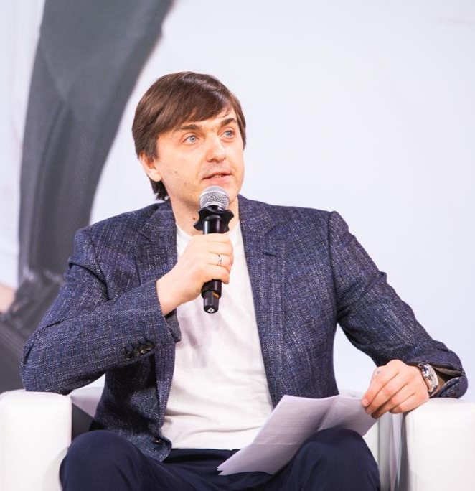
«Важно то, на каких ценностях мы будем воспитывать подрастающее поколение. На сегодняшний день мы видим и предлагаем следующее: Родина, семья, дружба, взаимопомощь, спорт и здоровье, любовь к природе, стремление к знаниям»

Slide 18
Новшества в системе воспитания
Воспитание – формирование у обучающихся чувства патриотизма и гражданственности, уважения к памяти защитников Отечества и подвигам героев Отечества, к закону и правопорядку, человеку труда и старшему поколению, взаимного уважения, бережного отношения к культурному наследию и традициям многонационального народа РФ, к природе и окружающей среде»
1. Расширение понятия «воспитание»
2. Программа воспитания становится неотъемлемой частью основной образовательной программы
3. Наличие примерной рабочей программы воспитания и календарного плана ОО

Slide 19
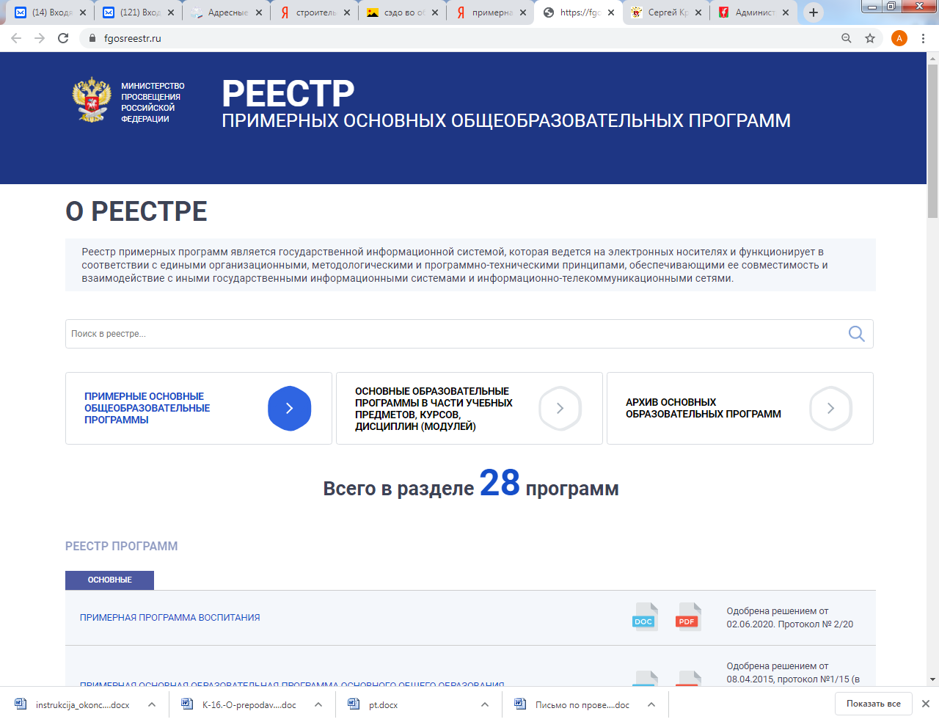
Примерная программа воспитания

Slide 20
Общероссийское родительское собрание
Официальная группа Министерства в социальной сети «ВКонтакте»

Slide 21
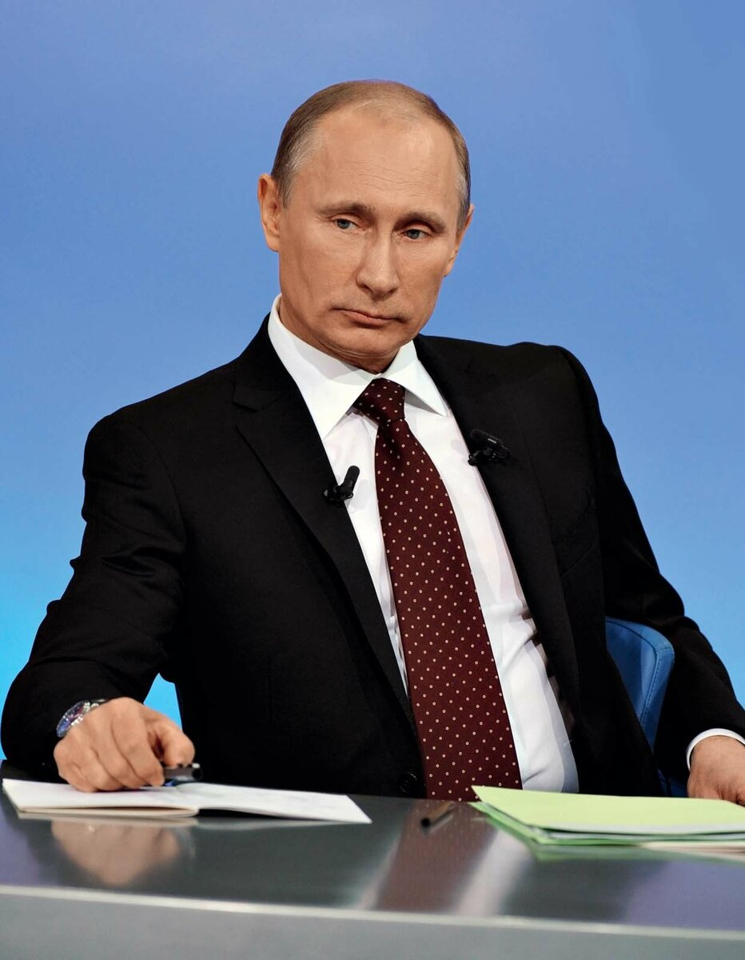
Система воспитания
Ближе всего к ученикам – их классные руководители. Такая постоянная каждодневная работа, связанная с обучением, воспитанием детей, – это огромная ответственность, и она, конечно, требует особой подготовки наставников и их особой поддержки.
В.В. Путин

Slide 22
3
Актуальные направления цифровой трансформации образования: перспективы и новые возможности развития традиционного образования

Slide 23
Цифровая трансформация образования

Slide 24
Цифровая образовательная среда
Инфраструктура
Содержательная часть ЦОС
Коммуникационная

Slide 25
Инфраструктура ЦОС
Интернет в ОО
Компьютерное оснащение
Программное обеспечение

Slide 26
Содержательная часть ЦОС

Slide 27
Коммуникационная составляющая ЦОС

Slide 28
С 1 сентября!!!!

Slide 29
Спасибо за внимание!

